Slide 1
Мой любимый город Липецк

Slide 2
Славящаяся своими природными ресурсами, Липецкая область располагается в центральной части страны у истоков Дона. Её природа чрезвычайно богата и разнообразна пейзажами, а также растительным и животным мирами. На территории области можно встретить как низменные территории, так и возвышенные равнины. Благодаря расположению в лесостепной зоне, Липецкая область чередует в себе леса и степи. Большинство туристов здесь привлекают бескрайние рощи, лесные чащобы и полноводные реки. Кроме того, здесь располагается множество заповедных зон с редкими видами растительного и животного миров.

Slide 3
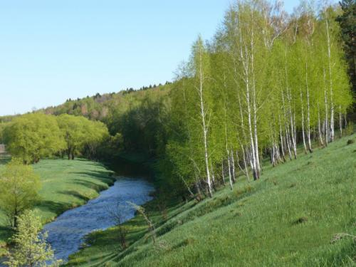
Река Дон

Slide 4
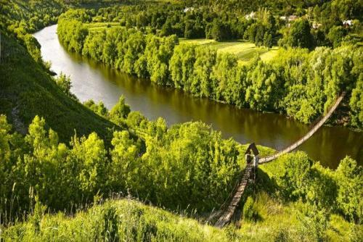
Основную часть области заняли луга и пашни. На территории области встречаются заповедные зоны, где можно обнаружить представителей реликтовой растительности. Это Галичья гора, урочища Плющан и Воргольские скалы

Slide 5
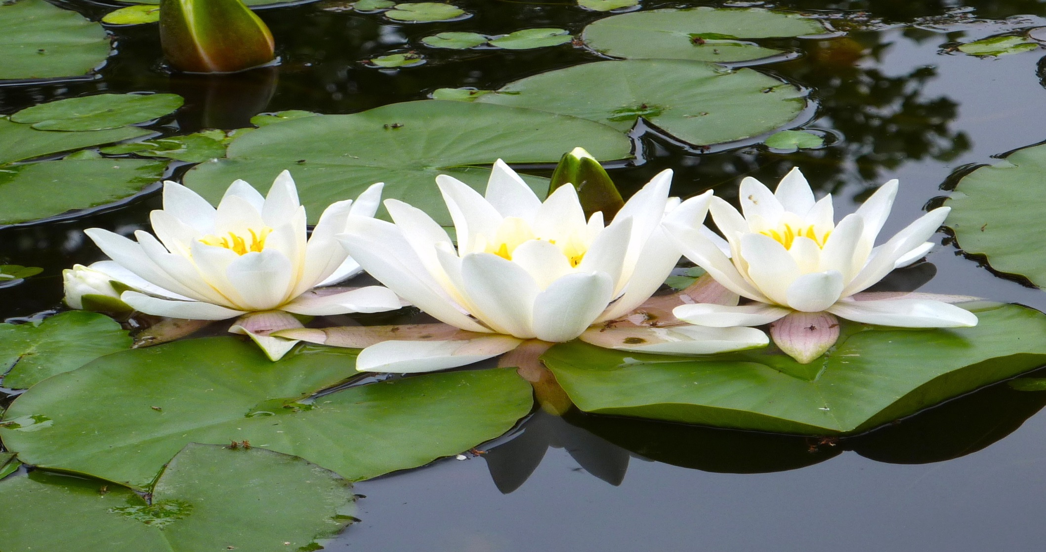
Чаще всего в лесах области встречаются дубравы. Они расположены, преимущественно, в верховьях рек. Помимо дуба можно встретить и ольху, сосну, ясень, липу или клен. В общей сложности на территории Липецкой области насчитывается около ста видов деревьев. Также широко распространены и поймы, на которых произрастают лисохвост, пырей, тимофеевка и другие травы.

Slide 6
В Липецкой области существует 196 разновидностей животных, занесенных в Красную книгу. И это далеко не маленькая цифра. Среди уникальных вымирающих видов можно выделить степного хорька, серого хомячка и обыкновенную медянку – змею с характерными ей пятнами. Среди птиц под особой защитой находятся филин, серый журавль, полевой лунь и лебедь – шипун, обитающий возле небольших островков.

Slide 7
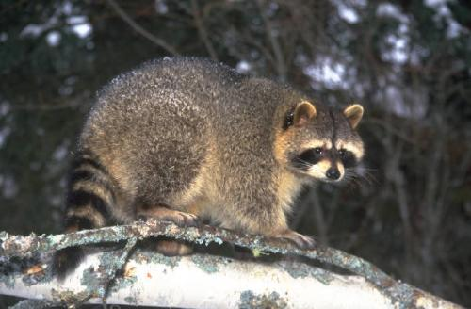
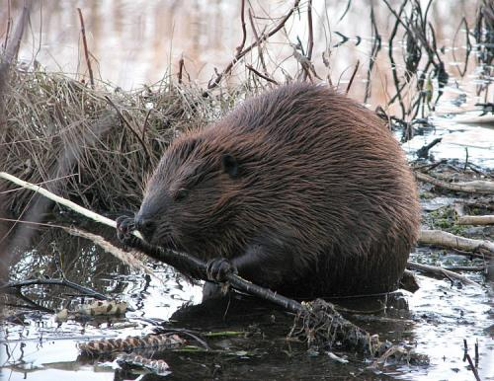
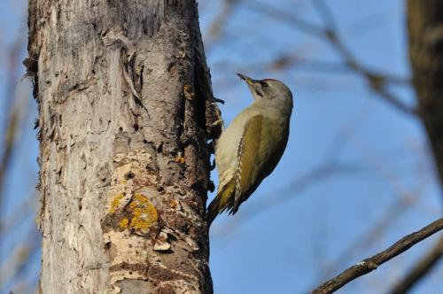

Slide 8
Климат
Липецкая область располагается в умеренно – континентальной климатической зоне. Поэтому для области характерно теплое лето и достаточно прохладная зима. Если сравнивать область с другими частями страны, то она имеет усредненные климатические показатели. Сама низкая температура в области характерна для января, а наиболее теплым месяцем считается июль. Воздух обладает низким уровнем влажности, за счет достаточной удаленности от Атлантического океана. Осадки выпадают как в летний, так и зимний периоды, зима характеризуется обильными снегопадами, а лето – проливными дождями.

Slide 9
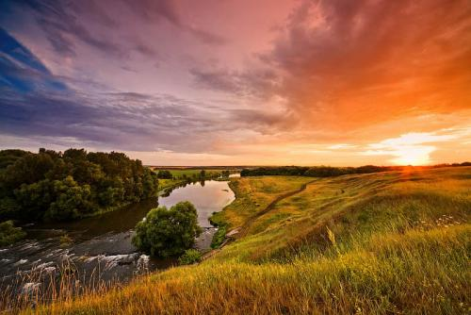

Slide 10
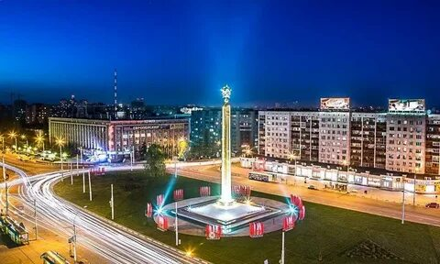
Достопримечательности Липецка. Это ,например, памятник Победы.

Slide 11
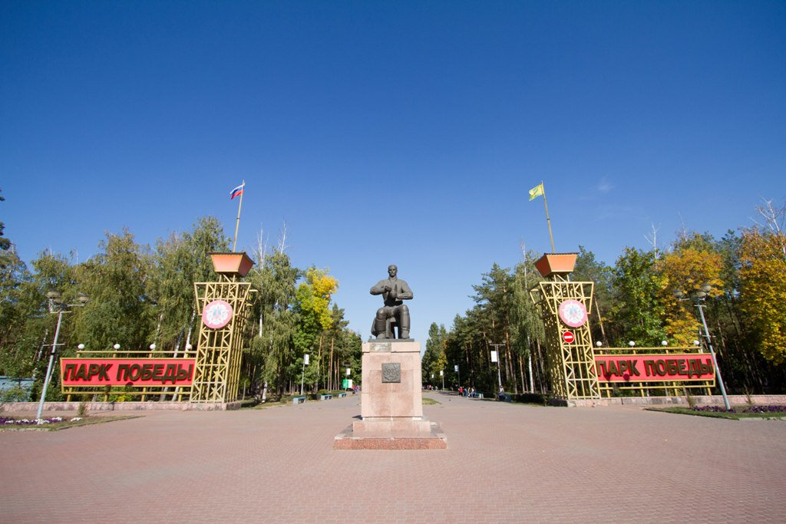
Это парк Победы.

Slide 12
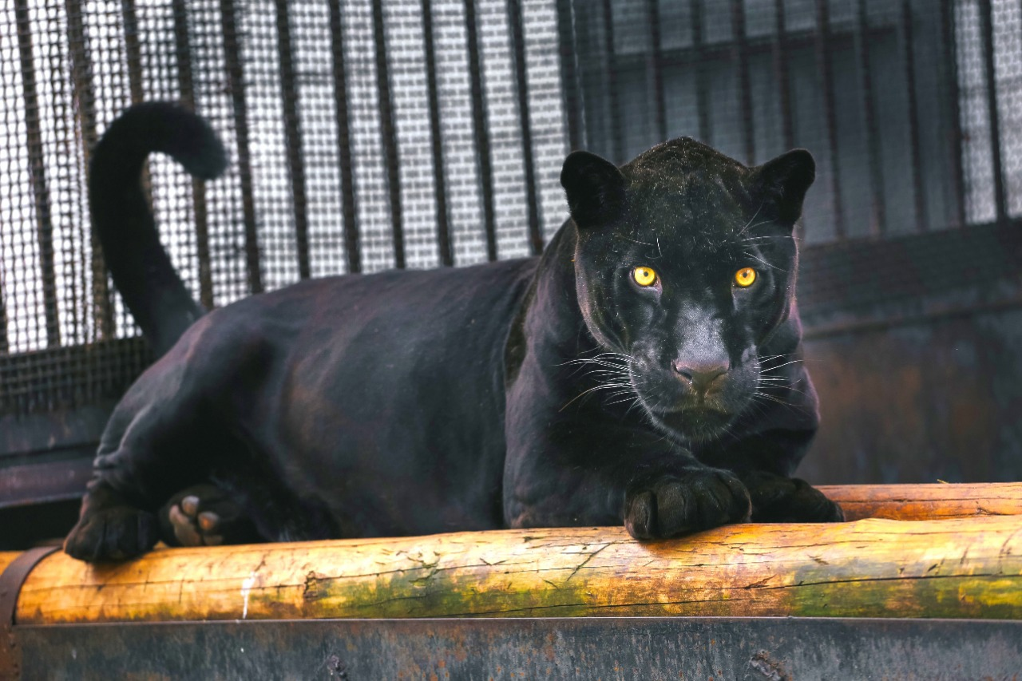
Эта пантера в зоопарке, который находится в Нижнем парка

Slide 13
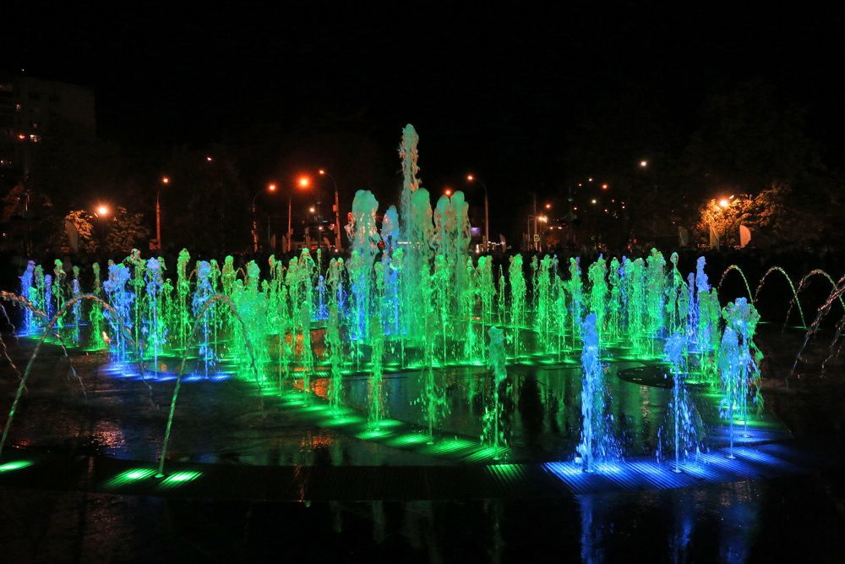
Самый известный фонтан Липецка: поющий фонтан

Slide 14
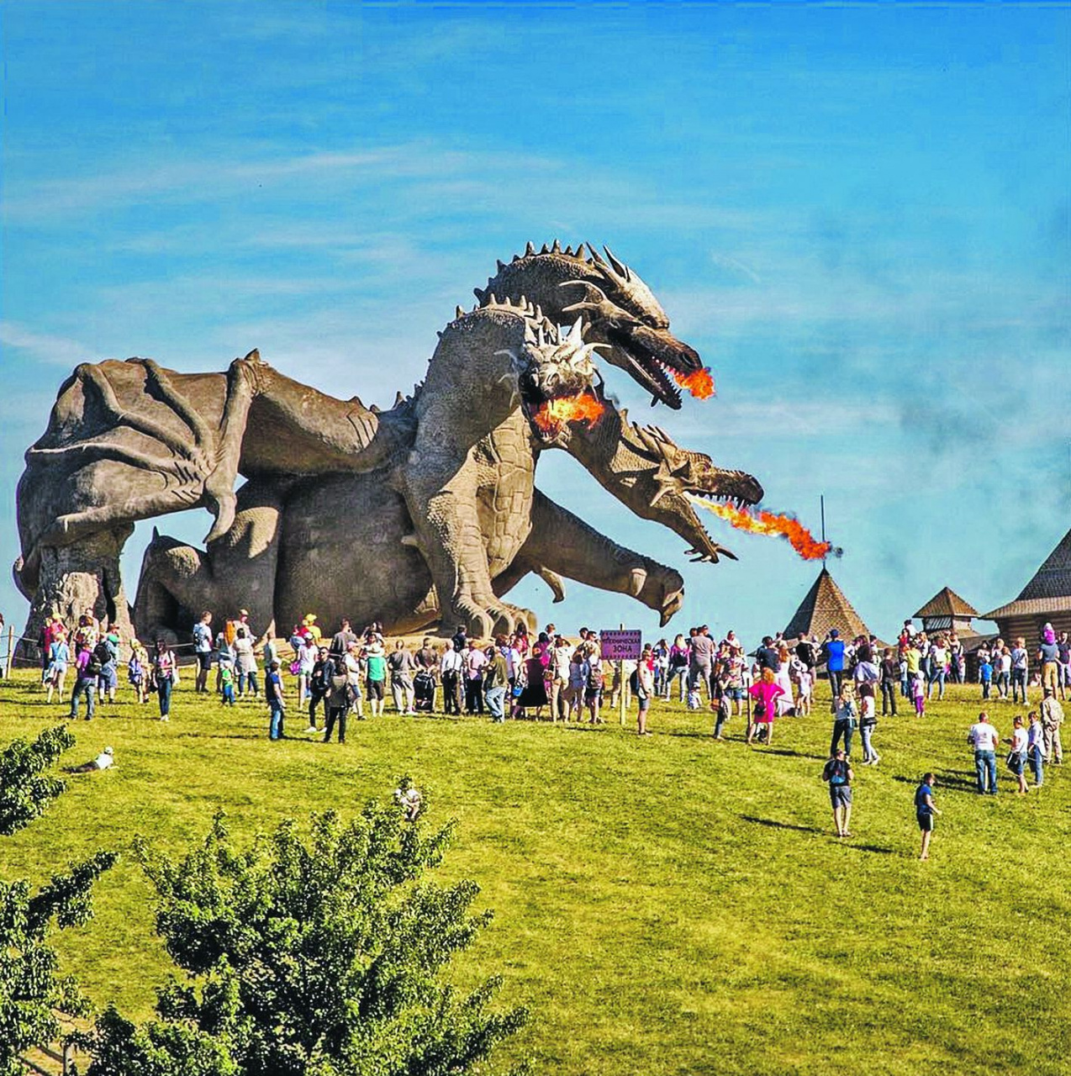
Кудыкина гора

Slide 15
СПОСИБО ЗА ВНИМАНИЕ

